Slide 1
Kubeflow 使用說明

Slide 2
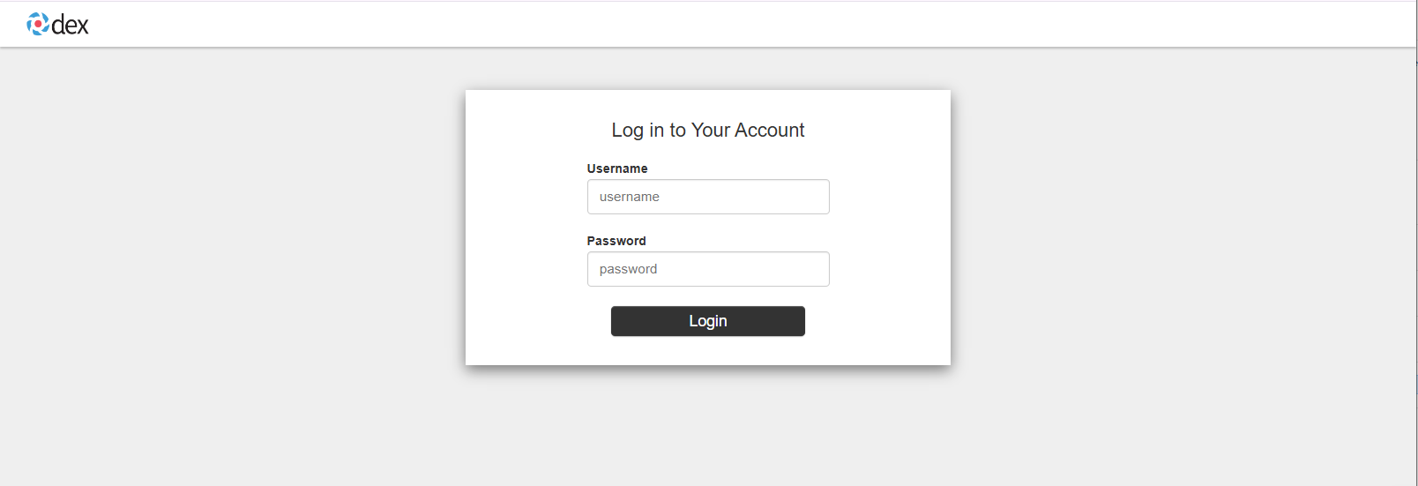
登入
網址：
https://kflow2.cgu.edu.tw
帳號與密碼為學號(英文小寫)

Slide 3
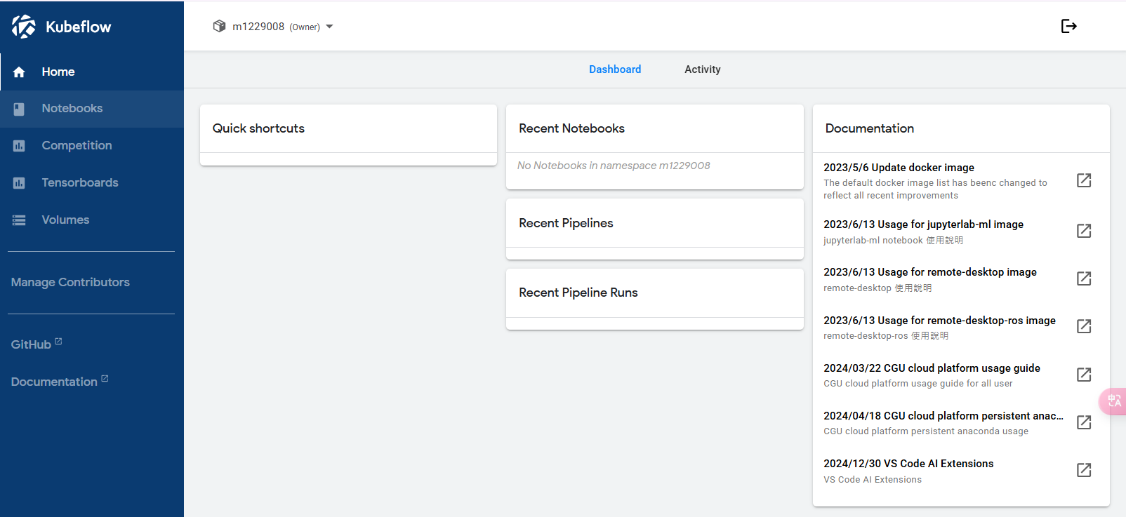
連結至系統環境
選單中點選

Slide 4
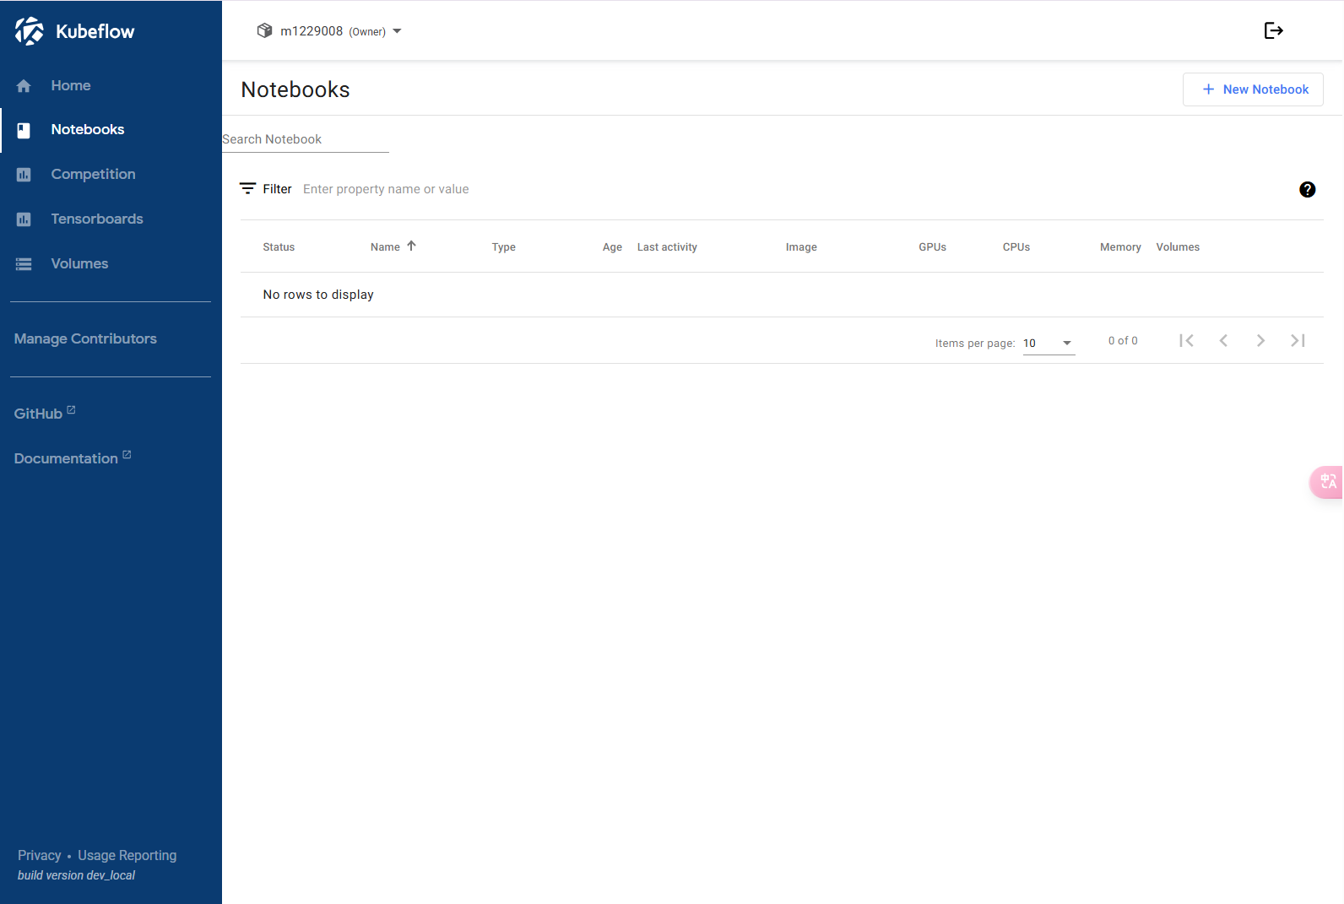
選擇建立自己的 jupyter

Slide 5
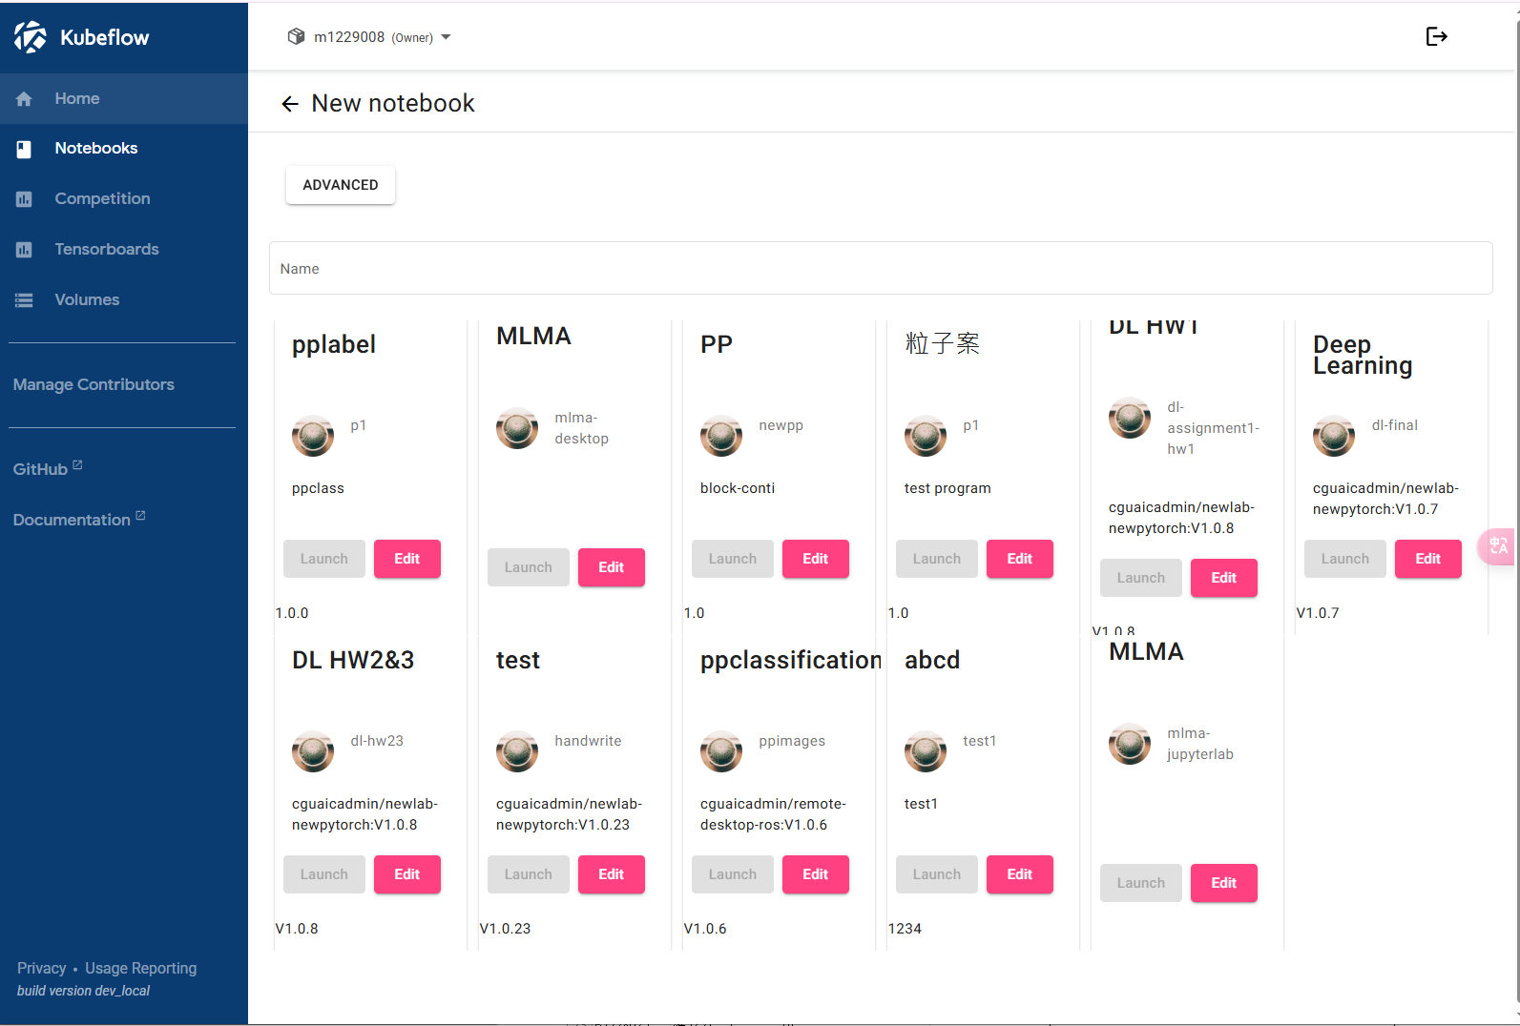
點選建立

Slide 6
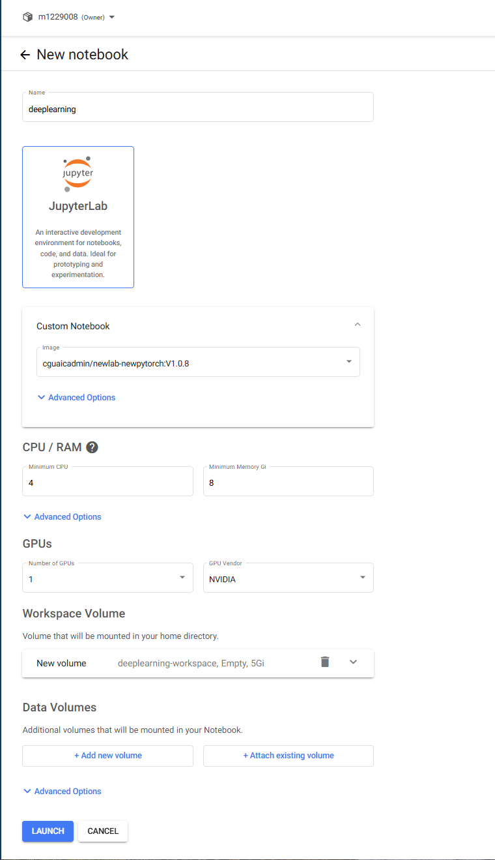
Step3:請同學依規定設定
Step1:輸入notebook名稱
Step2:確認是否是pytorch
Step4:點選建立

Slide 7
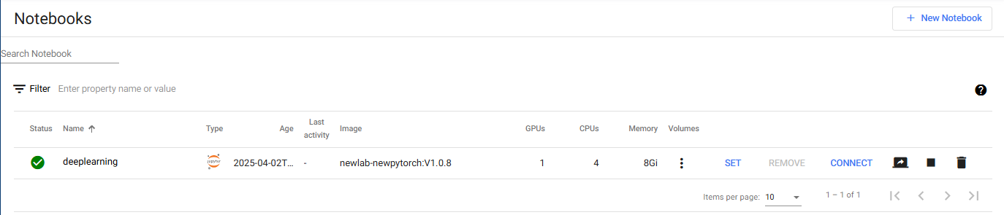
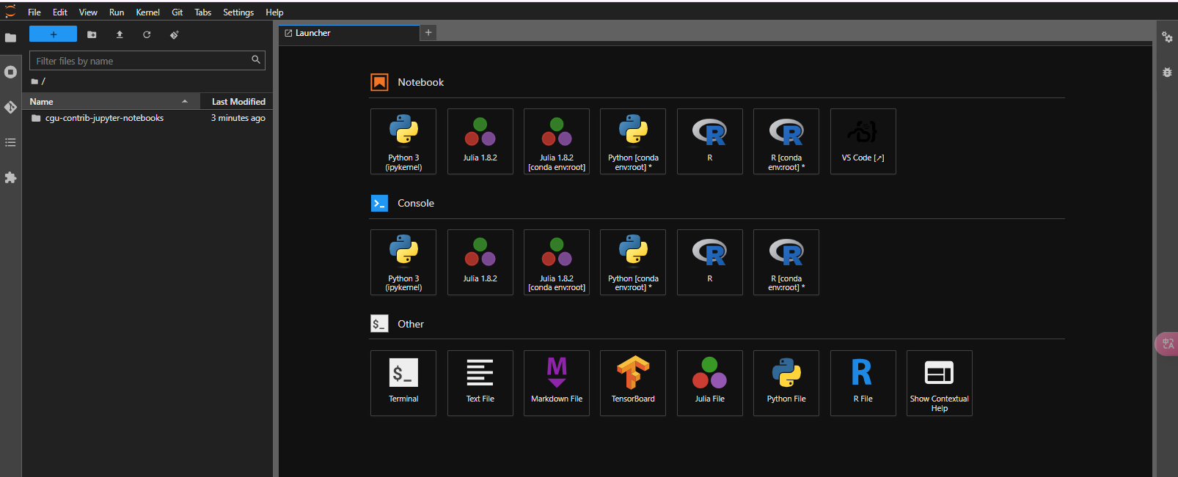
點選連線
連結至系統
點選 notebook
即可開始建立模型

